Slide 1
Disaggregated retail forecasting: A gradient boosting approach
分类零售预测：一种梯度提升方法

Slide 2
AUTHOR
Luiz Augusto C.G. Andrade ∗, Claudio B. Cunha
Department of Transportation Engineering, Escola Politecnica, Universidade de São Paulo, Av. Prof. Almeida Prado, Travessa 2, n 83 Cidade Universitária ASO, São Paulo, Brazil

Slide 3
Introduction
零售业务的一些特点使预测具有挑战性：
(i)零售业务的分散性质要求对每个商店和每个库存单位（SKU）进行预测，以便预测值作为库存政策的输入
（ii）销售高度受促销和营销活动的影响，
（iii）这种促销和营销策略的影响不是随着时间的推移
（iv）产品生命周期变短。因此，由于时间序列和都较短，预测特定商店的销售越来越困难。
考虑到零售商通常在多个地点销售成千上万的产品，为每个商店的每个SKU设计一个预测方法需要高水平的自动化。典型的时间序列模型，如ARIMA和状态空间模型，需要专家的干预来确定模型的顺序或定义其结构矩阵。因此，传统的时间序列方法不符合零售预测所要求的自动化水平。

Slide 4
Introduction
这项研究的重点是改进零售公司每个商店的每个SKU的需求预测，试图解决：
（1）鉴于商店和产品的数量众多，需要将预测过程自动化；
（2）库存数据不准确；
（3）大型和稀疏的数据集；
（4）处理营销、促销、类别内和结构变化效应。我们的方法带来了关于数据清理、特征工程和零售业非参数建模方法使用的新想法。
本文提出一种有效的方法组合，以处理在存在交叉产品效应以及影响客户需求的营销促销策略的情况下，对许多商店的多个SKU的销售进行分类预测的问题。首先，我们将基于非线性非参数集合模型的XGBoost作为中心学习算法，与统计识别方法和数据归纳方法相结合，以改善低精度的库存信息，特别是纠正缺货日期间的销售观察以及逻辑库存和物理库存之间的差异。
我们建议将所有商店的所有产品的时间序列汇集到一个数据集，这不仅有利于使用通常比概率参数模型需要更大的数据集的非参数模型，而且还具有不假设任何关于模型变量的具体结构的优势。我们还引入了一种结构变化修正方法，以说明由外部因素引起的消费者行为的突然变化，该方法被嵌入到一个非参数模型框架中，从而可以自动识别相关特征。这对于经常在商店里销售数以万计产品的现代零售商来说是一个重要特征。基于现实世界数据的结果表明，与广泛使用的零售业预测基准模型相比，我们的方法优于其他方法，表明基于树的方法，如GBMs，是解决分类预测问题的有希望的候选方法。

Slide 5
文章结构
本文的其余部分组织如下：
第2节对相关文献进行了回顾，包括以前在SKU店层面的零售预测技术的进展，以及梯度提升机理论和相关应用的关键方面。
第3节介绍了分类零售预测问题的正式定义。
第4节中，我们详细描述了我们提出的方法，从数据清理和预处理到模型训练、预测和评估。
第5节介绍了用于验证拟议方法的实验环境。我们将我们的结果与BASE-LIFT模型进行了比较，这是实践中最常用的模型；
结果在第6节中进行了总结和讨论。
最后，第7节包括我们的结论性意见，包括对这项研究的局限性的讨论，并为研究人员和零售业预测从业者提供未来的建议。

Slide 6
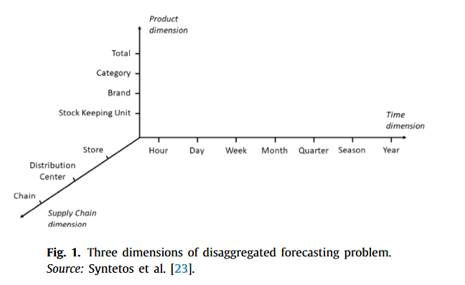
文献综述——预测维度
市场层面、连锁店或商店层面的预测被定义为综合预测，通常以货币单位进行，以支持战略和战术决策
汇总的预测往往表现出强烈的趋势、季节性周期和序列相关性
另一种类型的汇总预测是商店级预测。在这种情况下，预测通常以货币单位或甚至以实体店的消费者流量为单位。
SKU-商店层面的预测被定义为分类预测，通常以单位进行，以支持运营决策，特别是与补货和库存优化相关的决策。
分散的零售业预测问题可以用三个维度来描述：时间、产品和供应链维度
时间维度表示预测的时间粒度。从运营到战略的决策层级越高，时间的聚合度就越高。补货决策需要每周甚至是每天的预测，这取决于商店的交货时间表。
产品维度表示产品层次中的汇总级别。SKU级别是产品层次结构中最小的计划单位，用于计划日常库存，预测商店需求，甚至在促销计划中预测整个供应链。
供应链维度表示地理上或渠道上的汇总级别。供应链的层次而言，商店或仓库层面的预测被考虑用于库存计划和补货决策，这对实体店是有效的。对于在线零售商来说，区域性预测往往对库存定位和规划的目的更有用。
本文考虑每周、SKU、商店维度

Slide 7
文献综述——预测影响因素
在SKU-商店层面的预测需要考虑到库存和销售信息是不准确的。销售数据通常来自PoS系统，它的销售信息有偏差，实际需求与观察到的销售不同。当面临缺货时，顾客可能会离开商店，以后不再回来购买该产品；或者，消费者可能会转向替代产品。这两种行为都会给观察到的销售带来偏差。根据这些作者的观点，关注缺货事件的模型往往是解释性的，而不是预测性的，并且需要比通常情况下更多的信息。因此，文献中发现的模型可能无法考虑或适应这些零售数据中固有的数据不准确性。此外，任何零售商的规划系统都需要考虑到库存信息是出了名的不准确。
季节性：零售商的销售时间序列也可能受到几个季节性周期的影响。因此，在任何聚合水平上，试图捕捉需求模式的模型应该考虑这些周期。按照Huang等人的建议，对这些周期进行建模的一种方法是引入虚拟变量；但是，这可能会导致变量过多和维度问题。另一种更为简洁的方法是使用三角函数来模拟这些周期，如Huang等人，这也提供了考虑周期的时间规律性的优势。
节假日及促销：零售业分类预测的另一个重要因素是考虑季节性或日历事件（如圣诞节、黑色星期五、情人节、母亲节），以及包括假日和商店活动，如促销活动。有些节日是周期性的，可以作为季节性周期来建模，但也有不表现出周期性模式的情况（例如，没有固定日历日期的节日，如复活节），在预测模型中考虑此类事件的标准方法是使用虚拟变量。
天气：对于某些产品，销售可能会受到天气状况的强烈影响。有三个主要因素使天气数据在零售预测中难以使用：
（i）天气数据，不像控制变量，如价格和促销必须进行预测；
（ii）在大多数情况下，商店层面的天气预报几乎无法获得；
（iii）中期天气预报通常不可靠。
据我们所知，在SKU-商店层面的零售业预测研究中，还没有能够有效利用天气信息来预测未来的销售。

Slide 8
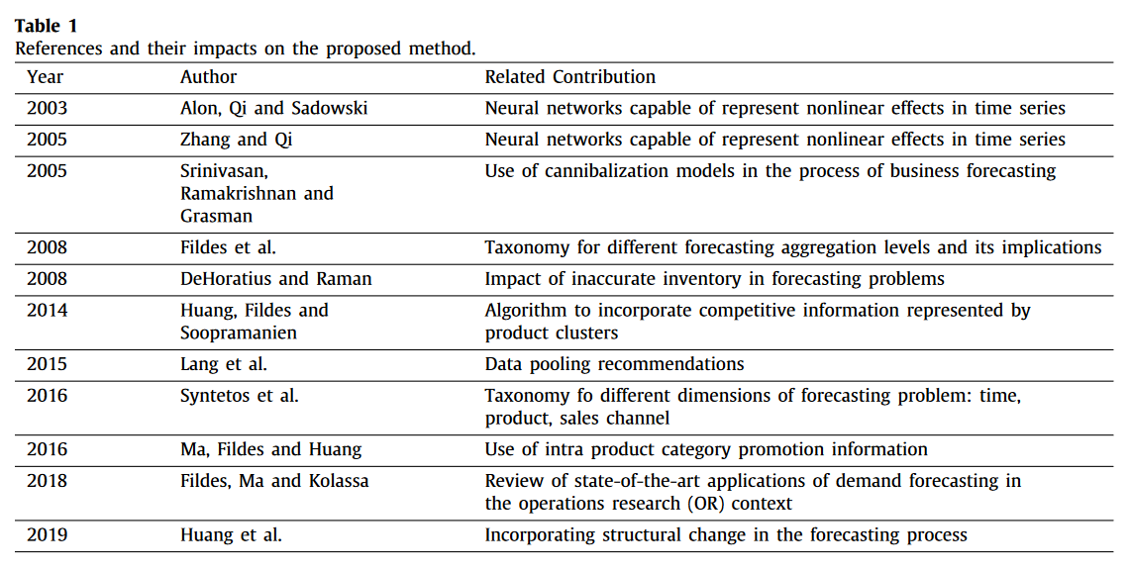
文献综述——预测影响因素
促销活动：营销组合和促销活动是零售商运营的其他重要方面，特别是对库存规划而言，因为如果适量的库存没有被转移到商店以支持需求的增加，营销战略可能不会产生其预期的结果。零售业经营的新奇和创新的压力使营销效果难以在预测模型中得到考虑。这就使得零售商的营销人员通常会将营销行为与互动效果相结合，这就意味着在大多数情况下需要对营销活动的首次实施进行预测。正如Fildes等人所显示的，在预测文献中似乎还没有解决不同营销策略的互动效应。
跨产品效应：此外，营销策略可能会产生跨产品效应：一种产品的销售激励可能会减少替代产品的销售（换句话说，蚕食）或增加互补产品的销售（又称互补）。正如Srinivasan等人所指出，将蚕食关系考虑在内可以提高总体预测的准确性，同样的论点也适用于互补产品。Ma等人提出了一种利用产品类别间和产品类别内促销信息处理高维预测的方法。
数据汇集：在SKU店铺层面进行预测时，数据汇集也是一个需要考虑的因素。是将所有数据汇集在一起，还是按店铺或类别分组，仍是一个未决问题，有待判断。根据作者的观点，将数据集合在一起假定需求产生过程是同质的，而将异质的数据集合在一起，参数模型的预测方程可能会被错误地指定，换句话说，假设销售分布均值和方差等参数不变的参数模型方程是无效的，因为这些参数在汇集的数据集中是异质的。Lang等人发现，在使用灵活的建模函数的同时，允许异构数据集聚，从而提高了商店级预测的准确性。

Slide 9
文献综述——预测模型
分类需求预测的最基本方法包括简单的单变量方法，如指数平滑法、ARIMA和状态空间模型。大量文献证明，这些方法在没有促销影响的情况下可以很好地进行综合预测，但在特定产品受到促销驱动的情况下，这些方法却不能产生准确的预测。
Based-lift法：在有促销驱动因素的情况下，最广泛使用的SKU-store 预测方法是基础提升法。分两步进行的方法：
首先，通过将标准时间序列模型应用于先前已剔除促销影响的时间序列，生成基础预测；
其次，根据上次类似促销估算提升。
作者声称，这种方法的广泛使用是由于软件包的安装简单，而与有效性无关。实证研究表明，lift调整会增加预测偏差。考虑到中型零售商的SKU-店铺级预测，手动调整每一对SKU-店铺的lift在实践中可能是不可行的。
多元线性回归：SKU-store水平预测的多元线性回归的方法，被认为是有效的，因为它们能够捕捉需求和季节性模式、促销驱动因素和其他外生因素；然而，这是通过假设线性或参数化线性结构来实现的。这些模型无法考虑非线性效应和相互作用，因此无法将这些效应纳入SKU-store预测。
非线性方法也被应用于SKU-store预测，包括非线性回归、非参数回归和机器学习算法，允许使用从数据中学习的广义近似函数。这种对模型结构限制较少的方法有可能改进预测模型。Ainscough和Aronson比较了神经网络和线性回归，发现非线性方法改进了预测。Pillo等人使用支持向量回归（SVR）预测在零售商的两家特定商店中某种特定面食促销时的零售额。他们得出的结论是SVR取得了更好的结果，但该比较是基于一个小数据集。

Slide 10


Problem define
解决的问题是分类零售需求预测问题，因此历史数据以日为时间单位，而未来需求应以周为时间单位进行估计。
零售商℧通过i个不同的网点销售k种不同的产品SKU，这些网点包括实体店和直接销售，销售时间段包括不同的连续天数t。给定每一对(i, k)在t天,我们的目标是估计未来H周的每周需求量(w = W , W + 1, ... , W + H)
考虑到零售业可能出现的数据质量问题，有必要假定观察到的库存可能与真实库存不同。库存修正方法（第4.2节）被命名为ICorrection。我们还提出了修正观察到的销售额和估计预期需求的方法（第4.3节）
d_{i,k}^{w}为第w周的总需求，I_{i,k}^{w}为第w周的平均库存，p_{i,k}^{w}为第w周的平均价格。
y_{i,k}^{t} | 过去销售额 | 第t天商店i的产品k的过去销售额
I_{i,k}^{t} | 期初存货 | 第t天商店i的产品k的期初存货
p_{i,k}^{t} | 平均价格 | 第t天商店i的产品k的平均价格
I′_{i,k}^{t} | 库存修正 | 从概率上确定自上一次观察到的正销售以来的时间跨度与正销售之间的历史分布不一致的日子。对于概率较低的时段，假定存在库存误差，并将观察到的库存值修正为0。
d_{i,k}^{t} | 潜在需求 | 第i家商店在第t天对第k种产品的潜在需求 ？是数量还是金额
so_{i,k}^{t} | 缺货物品 | 变量y和I′都等于0的日子，y和I′都等于0时so=1，否则so=0
y′_{i,k}^{t} | 销售额修正 | 对于给定的商店和产品，如果在第t期发现缺货，观察到的销售额将被一个本地定义的估计值y′_{i,k}^{t} 替代，该估计值等同于同一天的预期需求d_{i,k}^{t}。

Slide 11
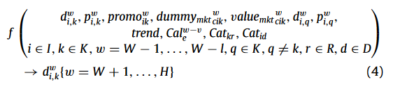
Problem define
我们还考虑了零售业的其他需求驱动因素（即促销、营销策略、日历事件和季节性），作为解释需求模式的输入特征。
竞争在预测中也发挥着重要作用。跨产品定价策略可能会影响顾客购买某一品牌或另一品牌产品的意愿，甚至可能刺激顾客购买互补产品。在本研究中，我们假设不同商店之间不存在竞争。考虑到特定产品k，我们认为特定商店中所有其他产品的所有变量都会影响w周的总需求d_{i,k}^{w}。
我们建议引入有关产品和商店分类的信息。产品通常按系列或类别组织。商店通常按地理位置和销售形式（如现购自运、便利店和超市）进行分组。我们建议使用虚拟变量来表示这些分类。
折扣 | promo_{i,k}^{w} | 在计划期w，商店i为产品k提供的相对于其原价p_{i,k}^{w}的折扣。
营销策略 | dummy_mkt_{cik}^{w} | 哑变量，表示在第w周，第i家商店的k产品是否采用了营销策略c。
营销预算 | value_mkt^{w}_{cik} | 第w周i商店对产品k采用的营销策略c的预算。
季节 |  | 用一对sin和cos函数来表示月周期和年周期。
特殊日期 | cal_{e}^{w-v} | 日历事件不仅会影响事件发生当天的客户需求，也会影响事件发生前几周的客户需求。虚拟变量cal_{e}^{w-v}，表示w-v期间处于日历事件e发生的那一周。例如，如果v等于0，则表示日历事件发生的那一周；如果v等于1，则表示事件发生的前一周。
产品类别 | Cat_{kr} | 假设产品类别是一个具有R个不同等级的分类变量，我们定义了R个哑变量Cat_{kr}，如果产品k属于r类，则该哑变量等于1，否则为0。
商店分类 | Cat_{id} | Cat_{id}哑变量来表示商店分类。同产品分类

Slide 12
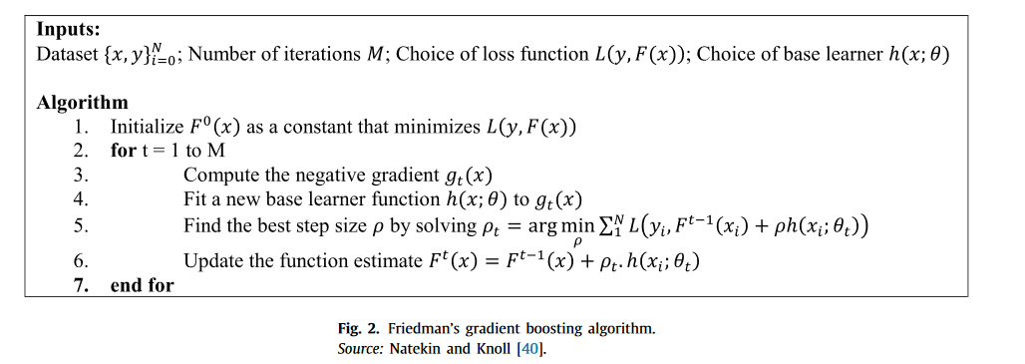
方法
使用名为XGBoost的梯度提升机（GBM）实现，梯度提升机是一种集合模型，其中弱学习器根据数据依次进行调整，并叠加在一起组成一个单一的鲁棒模型。该方法由Friedman首次提出，是一种梯度下降方法，其中每一步都是将一个非参数模型拟合到前一个模型的残差上。Natekin和Knoll指出，在实践中，最常用的弱学习器类型是低深度决策树。因此，在本小节中，我们将以这种弱学习器为基础来描述GBM理论。

Slide 13

建模方法-库存修正
库存不准确是零售业常见的数据质量问题，仅考虑需求预测问题，这一问题仅与观察到的库存不为零但实际库存等于零的情况相关。这将导致遗漏实际缺货，并在每日数据中观察到零销售。对此类事件的识别只能通过估计，否则只能通过比较库存信息和实际库存来验证，而这在大多数零售业务中是不切实际的。我们对Karabati等人开发的技术进行改编，旨在根据缺货和PoS数据识别产品购买替代模式。
对于每个商店i的每种产品k，让TBS_{ik}成为一个随机变量，代表连续正（即非空）销售之间的时间间隔。对于每个时期t，我们可以计算出last_sale^{t}_{ik}，即从最后一次观察到的正销售开始的时期数。如果TBSik大于last_sale^{t}_{i}的单边概率小于表达式(10)中的常数ξ，我们就可以确定商店i的产品k在t期的库存不准确。更确切地说，如果观察到连续l组零销售的概率小于临界值，那么这l组连续的时期被标记为 "库存不准确事件"。
Karabati等人讨论的问题是，应该考虑多少个销售数据观测值才能有效地描述TBSik的分布特征。他们认为观测值的数量应足以描述稳定的概率分布。如果给定概率分布的两个随机变量线性组合的结果是另一个具有相同分布的随机变量的均值和方差错位，那么这个分布被认为是稳定的。在零售预测中，应根据专家知识或实验来估计该参数。
另一个需要考虑的方面是假阴性或假阳性的概率及其与参数ξ的关系。考虑到表达式(10)，假阴性被定义为错过对实际库存不准确的识别，假阳性被定义为错误地将一个时期归类为库存不准确。ξ值越大，误判概率越大，反之亦然。我们考虑与Karabati等人相同的值，他们通过数值分析发现，接近10⁻⁴足以应对产品替代的情况。

Slide 14

建模方法-销售额修正
由于时间序列是单维的，在分类预测的情况下，我们假定错误观测值的数量相对于观测值的数量较少。我们还认为数据的不准确性是随机发生的，因此需要修正的缺失观测值是随机分布的；这使我们不需要解决数据收集过程的问题，而是集中精力修正收集到的数据，并考虑其概率分布。考虑到这两个假设，我们建议使用移动平均滤波器来替换不准确的销售数据。用局部平滑的估计值代替不准确的信息
表达式(11)表示J期单边窗口的局部估计值。对于每个时间序列，我们建议将周期参数 J 定义为因缺货或库存不准确而导致信息不准确的最大连续期数。这可以解释为，大量连续的零销售观察期会导致替代值被低估，这可以通过在移动平均滤波器中考虑足够大的期数来缓解，该期数足以容纳这些连续的不准确信息期。

Slide 15
建模方法-变量
我们提出了一种单阶段算法来解决问题。在对应用库存修正和销售修正后，应用该算法，然后按周时间窗口进行汇总。不同于Huang等人[11]和Ma等人首先确定相互影响的产品组，我们依靠XGBoost模型找到相关输入变量，并在SKU-店铺层面预测未来销售。我们考虑特定商店中所有产品（SKU）的数据来定义输入变量，然后汇集所有商店的数据来组成数据集。
我们选择了XGBoost，将XGBoost与Baseline方法进行比较。我们对修正后的销售额和价格变量进行了对数变换。观测到的销售额和价格是非负的，通常呈现对数正态分布；因此，对数变换适合于使这些变量的分布对称。
对于商店i的给定产品k，我们观察过去第1周到第4周以及第52周的每周销售和价格。模型能够搜索前一个月的销售额和去年同一周的销售额和价格之间的关系。促销和市场变量被考虑到滞后4期。我们还考虑了最近4期的三个滚动统计数据：最近4期和12期观察到的销售额的平均值、中位数和标准差，即对应的最后一个月和最后一个季度的统计数据。
我们认为日历事件会影响前一周和当周的需求。为了考虑每周和每年的季节性，我们考虑了一对三角函数，每种季节性类型一对。我们还包括变量w来代表可能的趋势。模型中还考虑了商店和产品类别的数据。我们使用两组虚拟变量来代表产品类别和商店类别。
我们认为特定商店中每种产品的需求和价格都是相互影响的。因此，对于第i家商店的给定产品k，我们将第i家商店直到滞后期4的其他产品的销售和价格变量作为输入。同样，某商店的营销策略也是相互影响的，并同时影响其所有产品，因此，我们将第i商店滞后4期之前每种产品的营销变量视为输入。
值得注意的是，(12)定义的模型具有很高的维度，相关变量的确定采用梯度提升方法。同时，如此高维的模型容易出现过拟合，正则化技术在模型训练中发挥了重要作用，以避免这种情况的发生。XGBoost具有处理高维问题的优势，并且允许应用正则化技术，例如在训练阶段进行子采样。

Slide 16
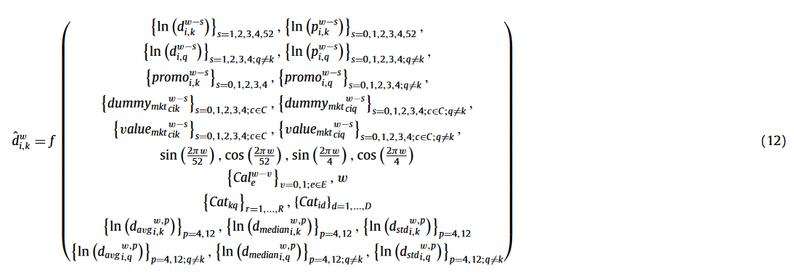
建模方法-变量
当周&过去第1周到第4周以及第52周，预测商品的销售和价格
当周&过去第1周到第4周，其他商品的销售和价格
当周&过去第1周到第4周，所有商品的促销情况
当周&过去第1周到第4周，所有商品的营销策略情况
当周&过去第1周到第4周，所有商品的营销策略情况
季节性
是否是特殊日期当周/前后1周
产品类别and商店类别
最后一个月和最后一个季度的所有商品的平均值、标准差、中位数

Slide 17
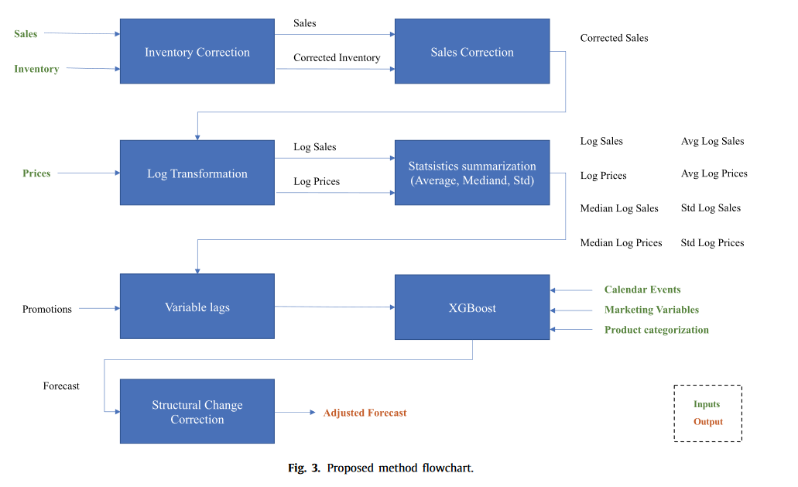
建模流程

Slide 18
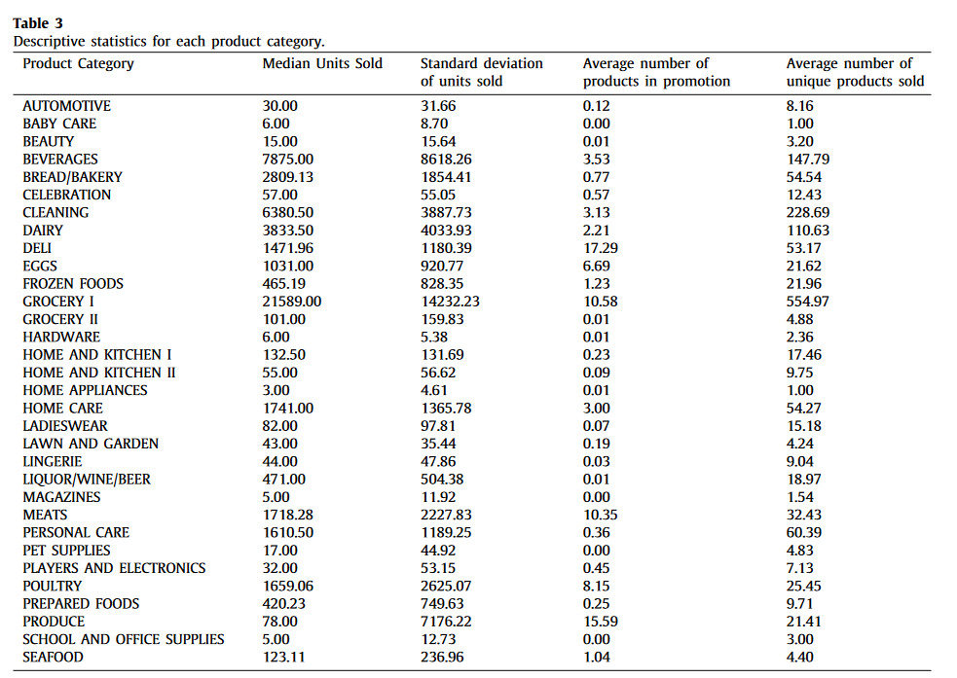
数据集
在这项研究中，我们考虑了从厄瓜多尔一家名为Corporación Favorita的大型杂货零售商收集的经验数据。数据集包含2013年至2017年54家超市和4036种不同商品的信息。历史销售额包含每家商店每种商品的日销售量，以及表示该商品是否在该商店促销的整数值。
数据集还包含商店信息：唯一标识符编号、每个商店的位置、类型和集群分配。数据还包含详细的产品信息：每种产品的系列、类别和等级，以及表示该产品是否易腐烂的整数值。除了历史销售、商店和产品数据外，数据集还包含相关节假日的定义。
数据概况：
该表包含每个产品类别的每周销售单位中位数、每周销售单位标准差、每周平均促销产品数量以及平均销售独特产品数量。
总体而言，可以观察到销售单位的标准偏差接近中位数，表明销售模式极不稳定。此外，还可以识别出通常促销的品类，如DELI, GROCERY I, MEATS and PRODUCE，以及不促销的品类，如BABY CARE, BEUTY, HARDWARE and PET SUPPLIES。此外，还可以区分出售的独特产品数量较多的品类，例如CLEANING and GROCERY I，以及出售的独特产品数量较少的品类，例如BABY CARE and BEAUTY。该数据集包含了在销售方面具有独特行为的产品；因此，我们认为该数据集足以测试和验证所提出的方法，以解决分类预测问题。

Slide 19
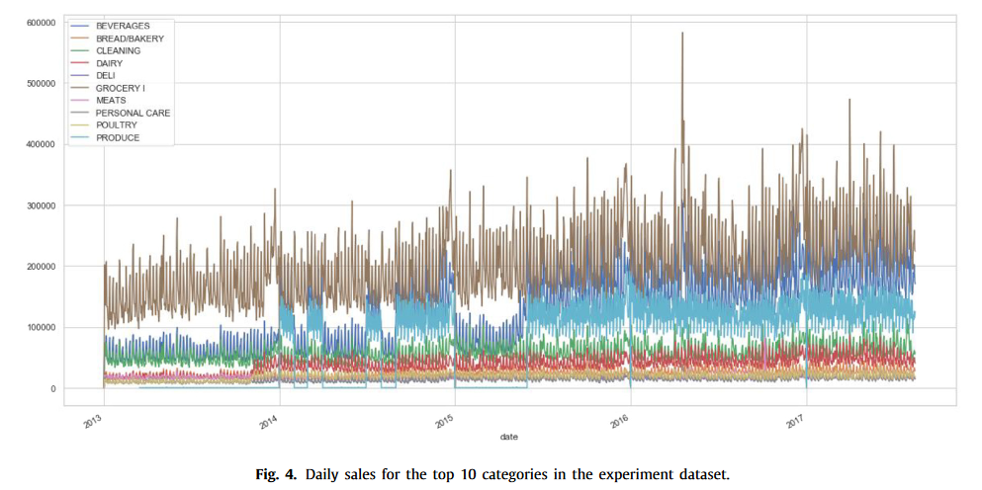
数据集
图4显示了总销售额排名前10位的产品类别的日销售额时间序列。图4显示了总销售额排名前10位的品类的日销售额时间序列。数据显示了极的趋势和一些结构性变化，例如2015年第一季度的饮料销售额。
在实验中，我们从数据集中剔除了销售量最低的产品。我们仅将占历史销售额80%的产品纳入数据集中（帕累托原则），因此总共有1623种产品。通过这样做，我们剔除了销售时间很短的特定产品和销售代表性极低的产品。此外，为了验证针对每家商店的每种产品提出的方法，我们使用提出的方法预测未来8周。通过这种方法，我们能够评估预测范围扩大后模型的准确性。

Slide 20
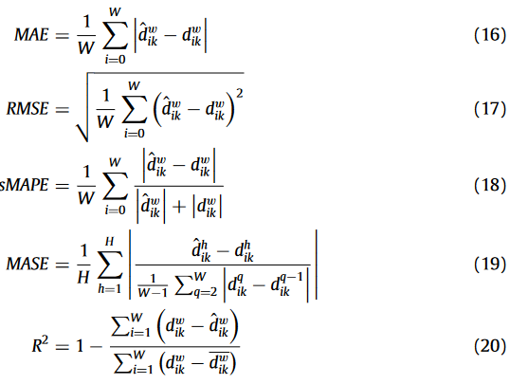
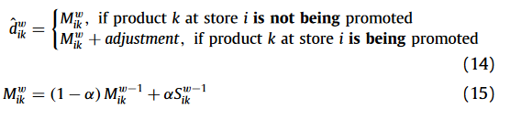
基准模型及误差计算
由于Base-Lift方法是实践中最常用的方法，因此被选为基准模型；在Base-Lift方法中，第i家商店的产品k在第w周的预测值由表达式(14)和(15)给出
其中Mw ik表示通过简单的指数平滑模型得出的第w周的基准预测值，Sw ik表示实际销售额，α是平滑参数，调整值计算为产品k在最近促销期间比相应基准销售额增加的销售额。

Slide 21
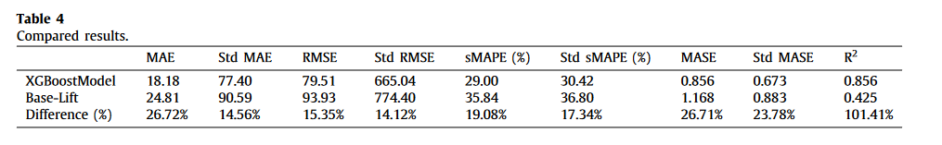
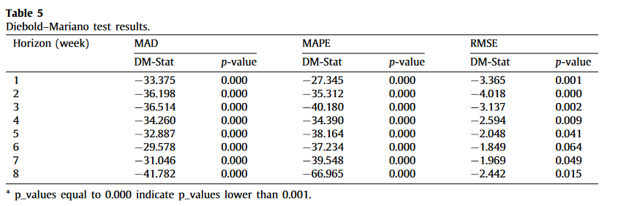
建模结果
表4列出了所有商店所有产品的误差指标汇总。可以看出，XGB模型在所有指标都比base-lift模型好。为了统计比较模型的准确性，我们进行了多次 Diebold-Mariano 检验，这是一种评估时间序列预测准确性的无模型比较[52]。检验的零假设是模型的准确性相同。该检验旨在比较误差指标，因此不适用于R平方指标。表 5 列出了不同误差指标和不同预测期的检验统计量和 p 值。低p值表明我们可以拒绝所有误差指标和所有预测期的零假设，这表明所提出的方法比基准模型更准确。

Slide 22
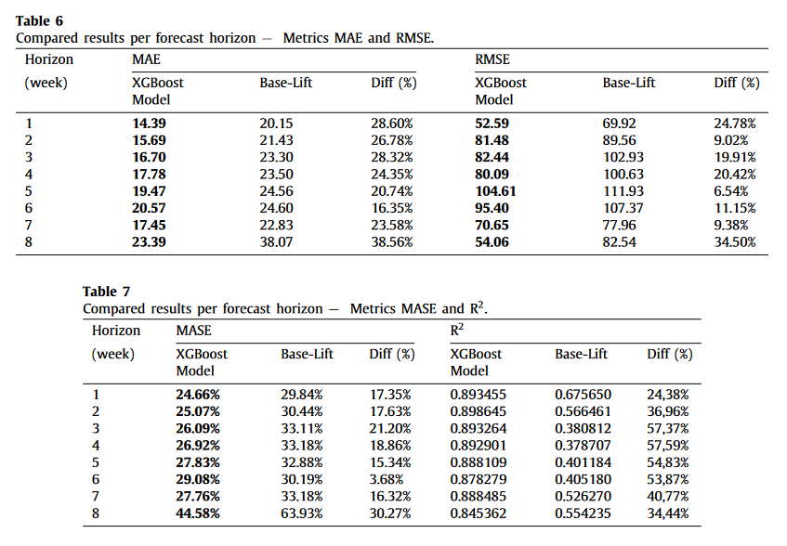
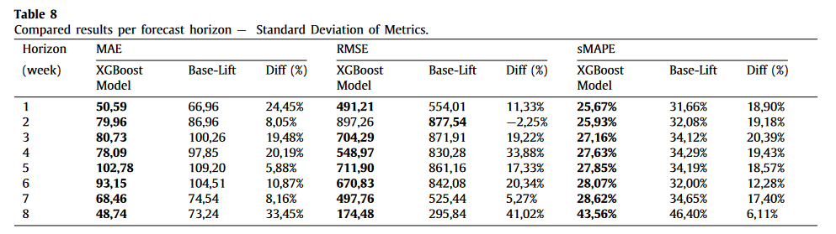
预测范围对准确度影响
在表6和表7中，我们研究了预测范围对准确度指标的影响。除了MASE指标外，我们列出了所提方法和基准模型在不同预测期的准确度指标。除RMSE指标外，在所有预测期，建议方法的结果均优于基准模型。
同样明显的是，随着预测范围的增加，所有考虑的指标的预测准确性都会降低；然而，对于XGB模型，随着预测范围的增加，预测准确性的降低幅度低于Base-Lift模型，这意味着建议方法的优势会随着预测范围的延长而增加。
表8显示了不同预测期相应指标的标准偏差。表8显示了不同预测期相应误差指标的标准差。结果表明，除了一个实例（第2周的RMSE标准差）外，XGBoost模型的误差测量标准差低于基准模型。表8显示了不同预测期相应误差指标的标准差。结果表明，除了一个实例（第2周的RMSE标准差）外，XGBoost模型的误差测量标准差低于基准模型。

Slide 23
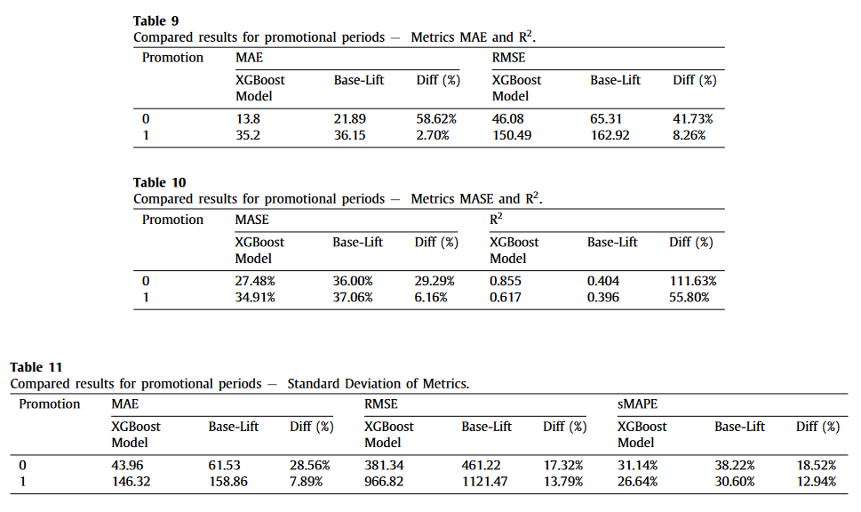
促销对准确度的影响
我们还分析了促销活动对特定产品的影响。表9和表10包含了有促销和无促销期间的准确度指标。表11包含了相应指标的标准偏差。促销效果为1的一行表示在特定产品上有促销效果的时期，促销效果为0的一行表示没有促销效果的时期。
有趣的是，最大的改善发生在没有促销的时期。对这一结果的一种解释是，影响需求的驱动因素不仅仅是考虑某一重点产品的促销活动，而是考虑所有产品的所有促销活动、日历效应以及该方法提出的许多其他变量。此外，XGBoost模型的指标标准偏差也较低。

Slide 24
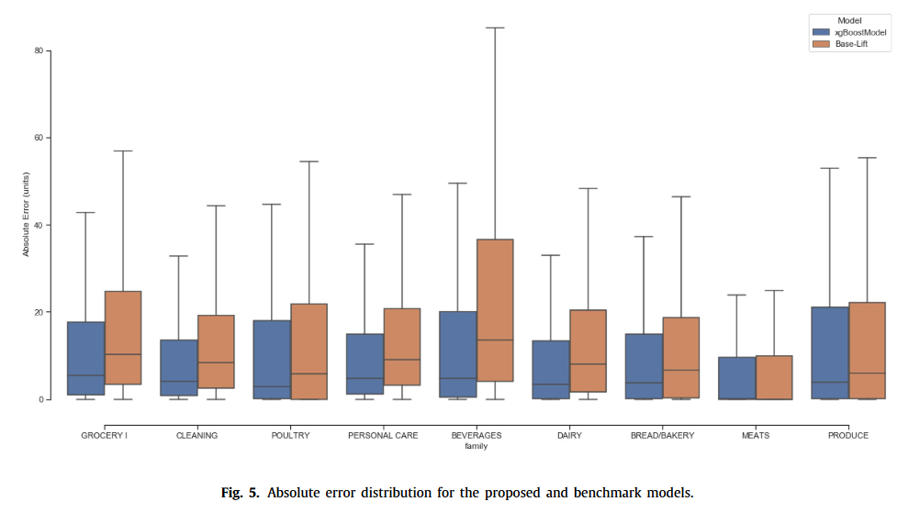
预测结果
图5显示了销售额排名前95%的产品系列的绝对误差分布（y轴）。该图显示了XGBoost模型和Base-Lift模型绝对误差分布的箱形图比较。结果表明，所提出的模型不仅误差中位数较低，而且误差分散度也较低，这也是预测模型的理想品质。

Slide 25
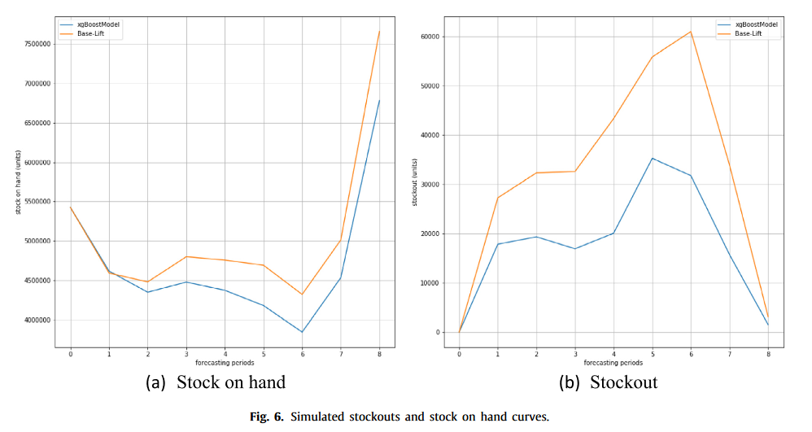
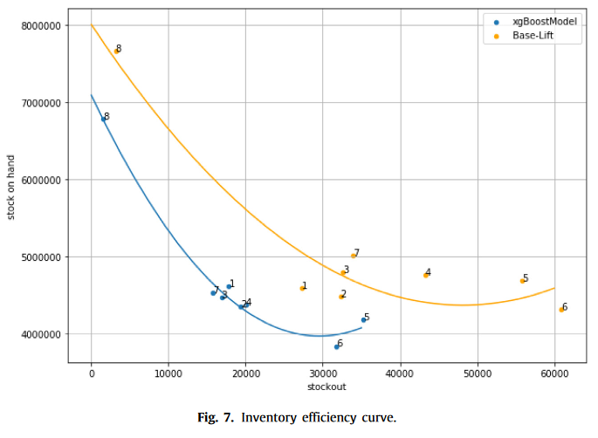
库存预测结果
我们对补货过程进行了仿真，同时考虑了XGBoost模型和基准的Base-Lift模型。该模拟考虑了每周补货周期的订货至库存政策，其中订货至库存水平由提前期内的预测需求加上安全库存提供的覆盖率计算得出。安全库存由估计的均方根预测误差乘以特定服务水平下标准正态分布的累积反分布函数确定。与Taleizadeh等人的研究一样，我们考虑0.975的服务水平，这是零售供应链普遍采用的值。目的是调查所建议的方法在整个预测期内对缺货和库存的影响。图6描述了建议方法和基准模型的缺货和库存总和。结果表明，XGBoost模型大大降低了缺货率（右图）和库存量（左图）。模拟的详细缺货和库存水平见表12。平均缺货率和库存降低率分别为45.83%和7.51%。
图7描述了两种模型的库存效率曲线。横轴表示不同预测期的缺货水平，纵轴表示不同预测期的库存水平。图中还显示了拟合的二度多项式，说明了两种方法的库存效率边界。结果表明，建议的方法与简单的库存政策相结合，可以产生一条效率曲线，降低缺货率和库存量。

Slide 26
总结
嵌入了XGBoost，一种基于GBM框架实现的非线性非参数集合模型作为中心学习算法，以及一种结构变化校正方法，以考虑由外部因素（如自然灾害、新竞争者进入市场或技术中断）引起的消费者行为的突然变化。这种方法的优点在于它不假定预测模型的函数形式，而是从现有数据中学习，能够处理大量变量和稀疏输入矩阵，而不会产生过拟合问题。
我们的模型可以有效地提高各种误差指标的准确性，并且在不同的预测范围和产品系列中具有一致性，这一点可以从使用真实世界公共数据集的结果中得到证明。与广泛用作基准的Base-Lift模型相比，MAE提高了26.72%。结果还表明，随着预测范围的扩大，MAE的提高幅度也在增加，这也促使零售商将我们提出的方法用于中期预测。我们还比较了顶级销售产品类别的预测误差分布，结果表明，与基准模型相比，我们提出的方法不仅获得了更高的平均准确度，而且误差分布的离散性也更小。
在模拟的基础上，将简单的从订货到库存政策与我们的模型生成的预测结合起来，结果表明，与Base-Lift模型相比，它产生了更有效的库存曲线，大大降低了缺货率（减少45.83%）和库存量（减少7.51%）。这证明，采用简单的库存政策可以确保零售供应链运营更加高效。这种方法可以很容易地嵌入到计算软件包中，并且可以实现高度自动化
其他非线性和非参数模型如神经网络，也是存在的，本研究的下一步也可以探索它们代替XGBoost作为主要学习模型的有效性。此外，营销策略和促销活动可能具有复杂多样的结构，探索不同的、更详细的营销和促销变量表示方法，以取代使用虚拟变量的直接表示方法，也可能会提高所提议方法的准确性。

